Slide 1







WinApi를 활용한 C++ 콘솔 프로젝트
BaBa Is You 모작

Slide 2
목차
Baba Is You 소개
Baba Is You 규칙 설명
모작 결과물 시연 영상
플로우차트
클래스 다이어그램
코드 분석 / 요약
향후 개선점

Slide 3
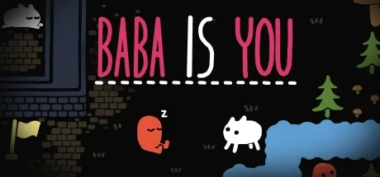
BaBa Is You 소개
개발 : Arvi Teikari (Hempuli)
출시 년도 : 2019
장르 : 퍼즐
주요 수상 : IGF 2018 수상

Slide 4
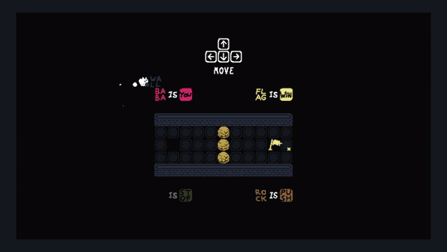
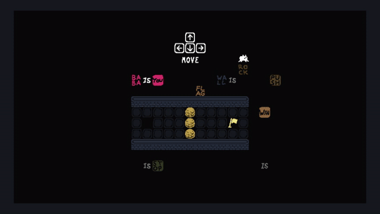
BaBa Is You 규칙 소개
속성 부여
물체 변경
Noun Is Property
Noun Is Noun

Slide 5
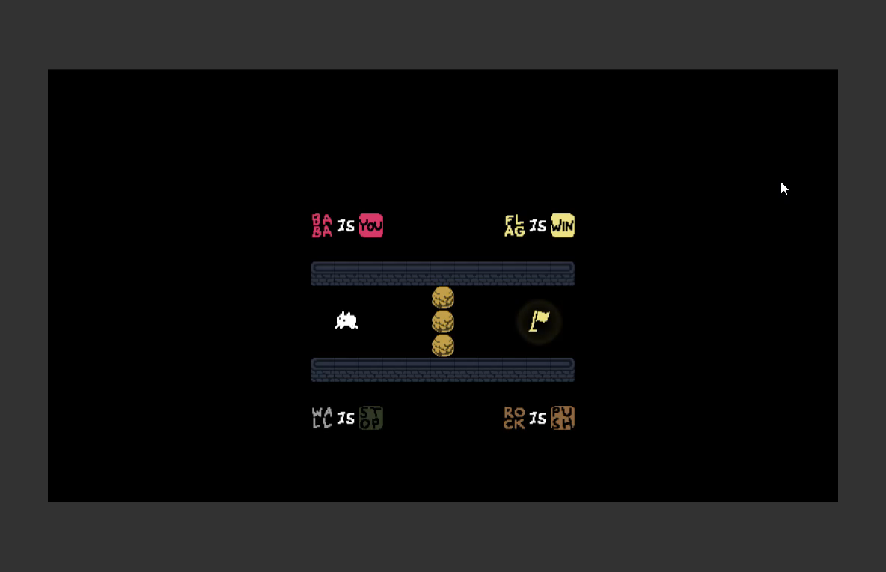
모작 시연 영상

Slide 6
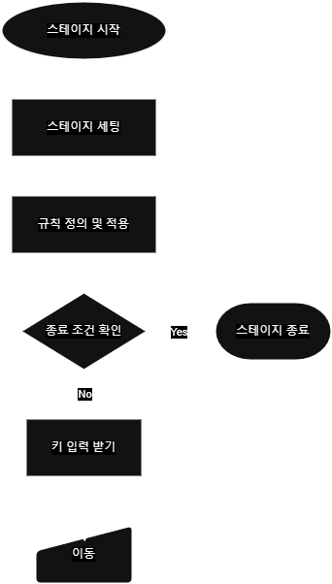
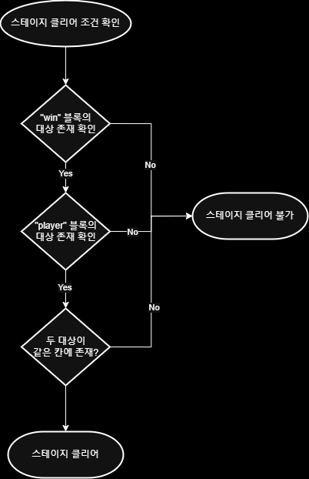
플로우차트

Slide 7
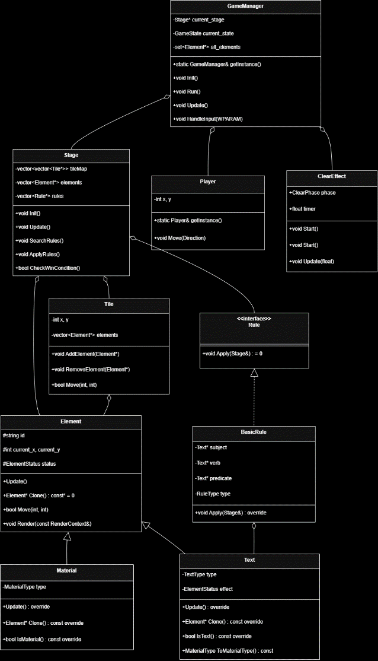
클래스 다이어그램
GameManager에서 Stage, Player, ClearEffect 참조
Stage에서 Element, Tile, Rule 참조
Tile에서 Element 참조
BasicRule에서 Text 참조
Element는 부모 클래스이고, Text, Material 자식 클래스 존재
Rule은 인터페이스로 BasicRule에서 실제 구현이 이루어져 있음
GameManager, Player는 싱글톤으로 구현

Slide 8
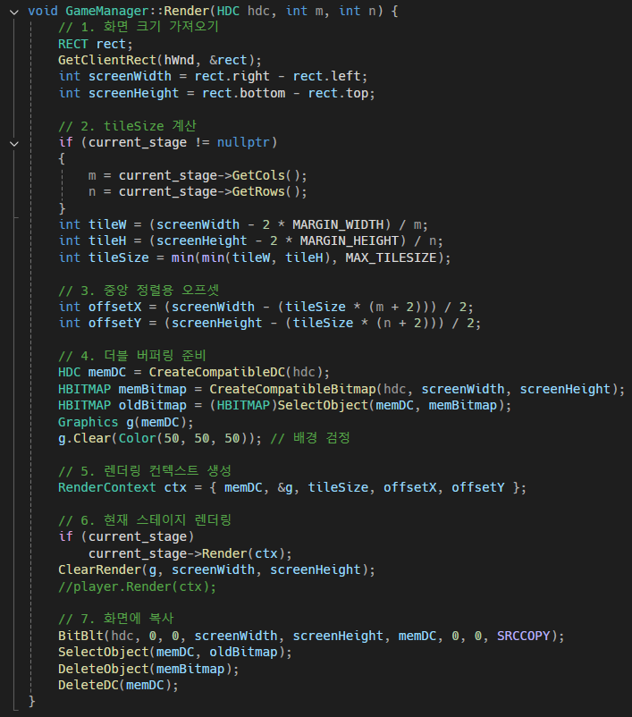
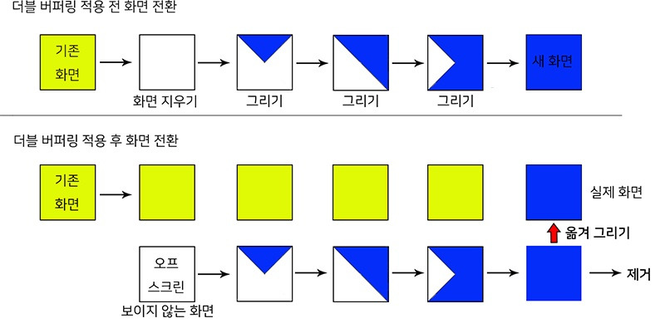
더블 버퍼링
하나의 버퍼에 그림을 그리고, 완료되면 다른 버퍼로 전환해 깜빡임 없이 출력하는 기술

Slide 9
규칙 정의
플레이어의 입력마다 기존 규칙을 초기화하고 새 규칙을 정의
Text 클래스에서 verb 객체를 탐색
verb 기준 좌우 또는 위아래 방향으로 text가 있는지 확인
verb 앞 단어가 Noun인지 검사
verb 뒤 단어가 Noun이면 ‘형태 변환 규칙’, Property면 ‘속성 부여 규칙’으로 판단
생성된 Rule 객체를 Stage의 Rule List에 추가

Slide 10
규칙 적용
형태 변환 규칙: 첫 번째 명사의 오브젝트를 두 번째 명사의 오브젝트로 교체
속성 부여 규칙: 주어에 해당하는 명사 오브젝트에 속성 부여
Update()에서 속성에 따른 동작 처리

Slide 11
물체 이동 알고리즘
You 속성을 가진 모든 Material이 이동 시도
이동 방향 타일에 Stop이 있으면 즉시 이동 중단
타일에 Push 오브젝트가 있으면 다음 타일로 재귀 이동 시도
다음 타일이 비어 있거나 Push가 없으면 재귀 종료 (true 리턴)
밀 수 없는 상황이면 재귀 종료 (false 리턴)
밀 수 있으면 Push 오브젝트부터 순서대로 이동
재귀 호출이 true면 현재 오브젝트도 이동
최종적으로 이동이 불가능하면 아무것도 이동하지 않음

Slide 12
사용한 기법
디자인 패턴
STL
싱글톤 : GameManger, Player
All element : 중복 없는 set
All stage : vector로 순서 고려
NameToType : unordered_map
TileMap : 이중 vector로 좌표 구현

Slide 13
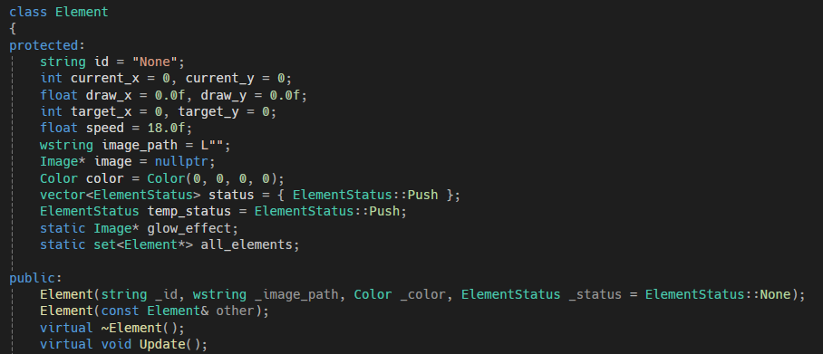
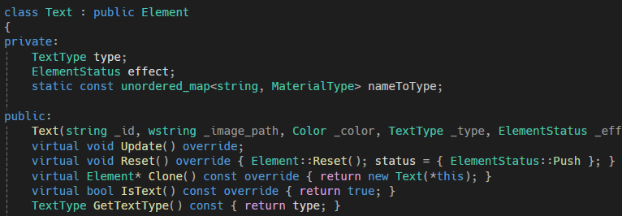
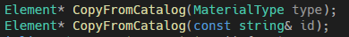
OOP 4원칙
캡슐화
추상화
Element.h
Material.h
Text.h
상속
다형성

Slide 14
향후 개선사항
코드 최적화
추가 스테이지
클래스 정리
메모리 관리
비효율적인 코드 개선
새로운 규칙
새로운 키워드

Slide 15
감사합니다

